Slide 1
Ansys Mechanical CFD 실행 안내
2020.03.23

Slide 2
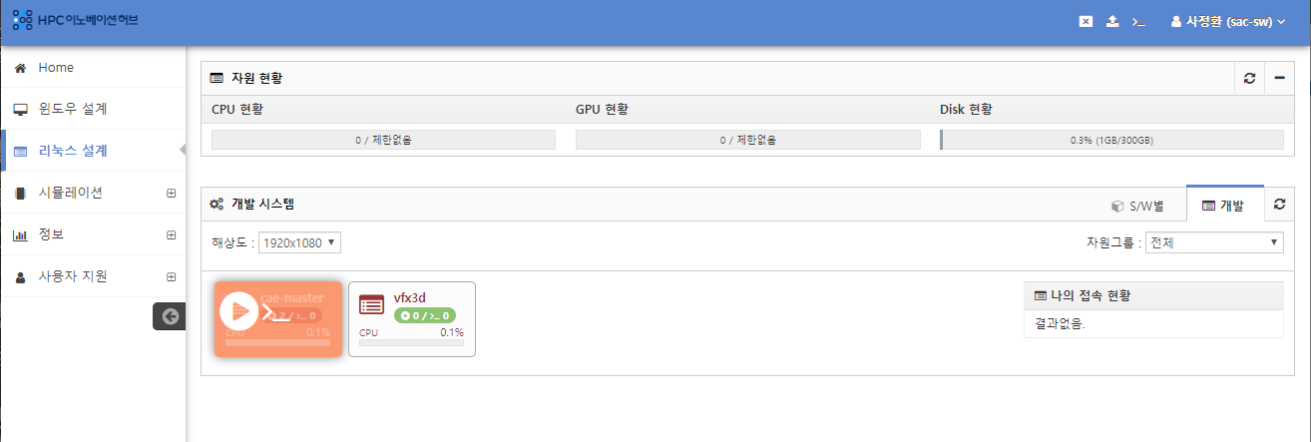
리눅스 설계에서 RNTier Agent를 사용한 프로그램 실행이 불가능하여 터미널을 사용한 프로그램 실행 안내 드립니다.
화면 해상도 확인 : 듀얼 모니터를 사용하는 상태에서 전체화면으로 해석 프로그램을 사용하는 경우 화면이 밀리거나 반응 시간이 걸리는 경우 있음. 사용자 모니터에 맞는 적당한 해상도 사용 추천. 전체 화면으로 실행한 경우 Alt + Enter를 입력하면 전체 화면 해제 가능
리눅스 설계 시작

Slide 3
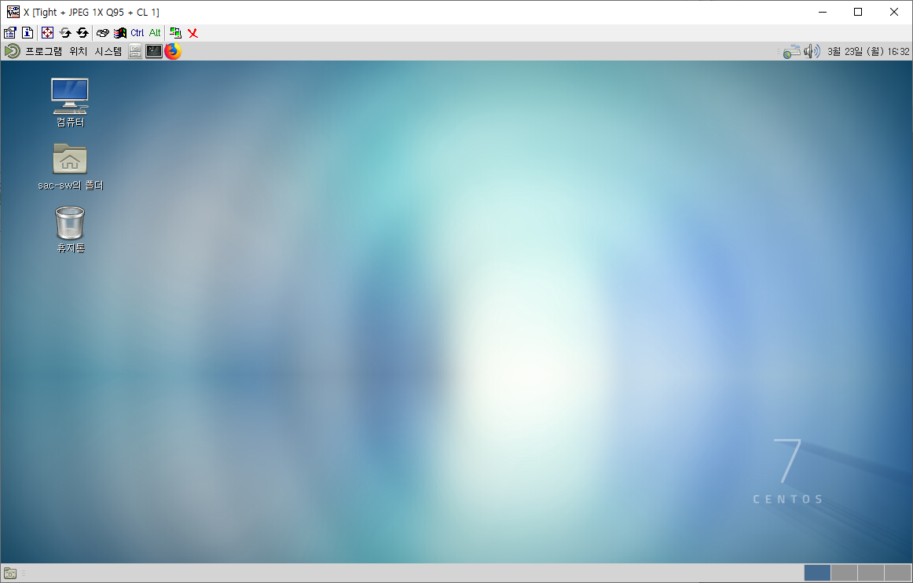
2. 터미널 실행
터미널 실행

Slide 4
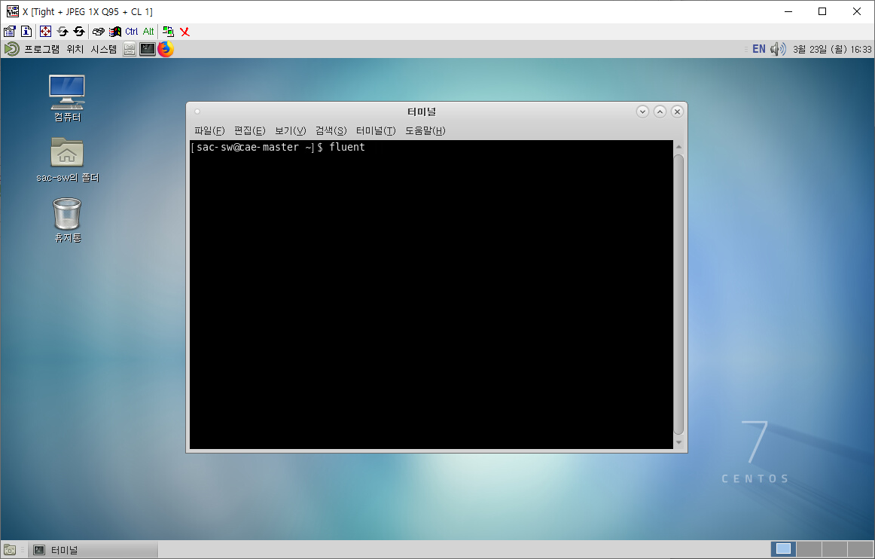
3-1. Fluent 실행
“fluent“입력하여 Fluent 실행

Slide 5
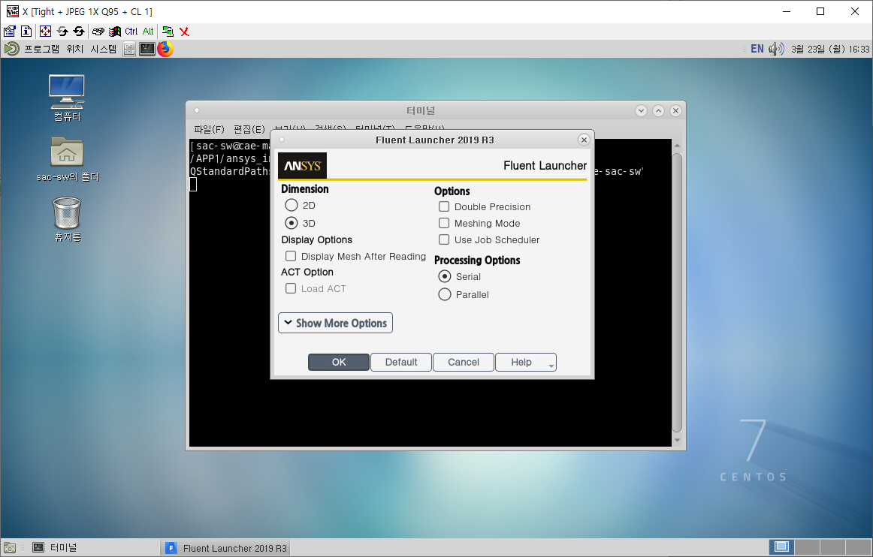
3-2. Fluent 실행
Fluent 실행 확인

Slide 6

4-1. Workbench 실행
“runwb2“입력하여 Workbench 실행

Slide 7
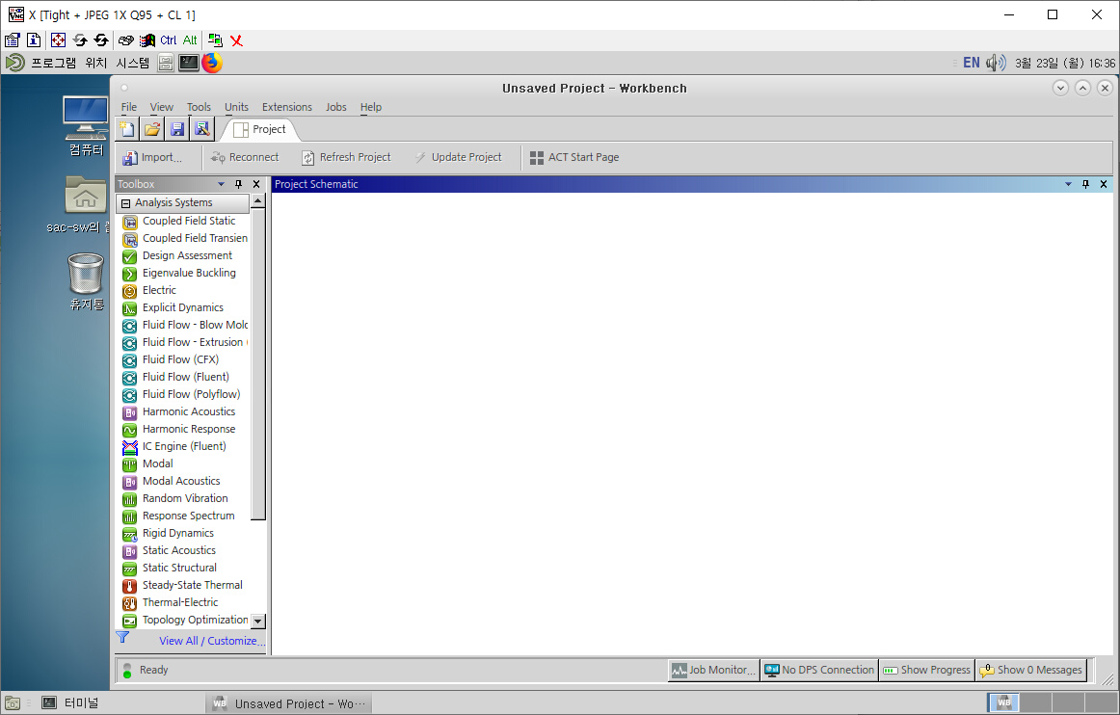
4-2. Workbench 실행
Workbench 실행 확인

Slide 8
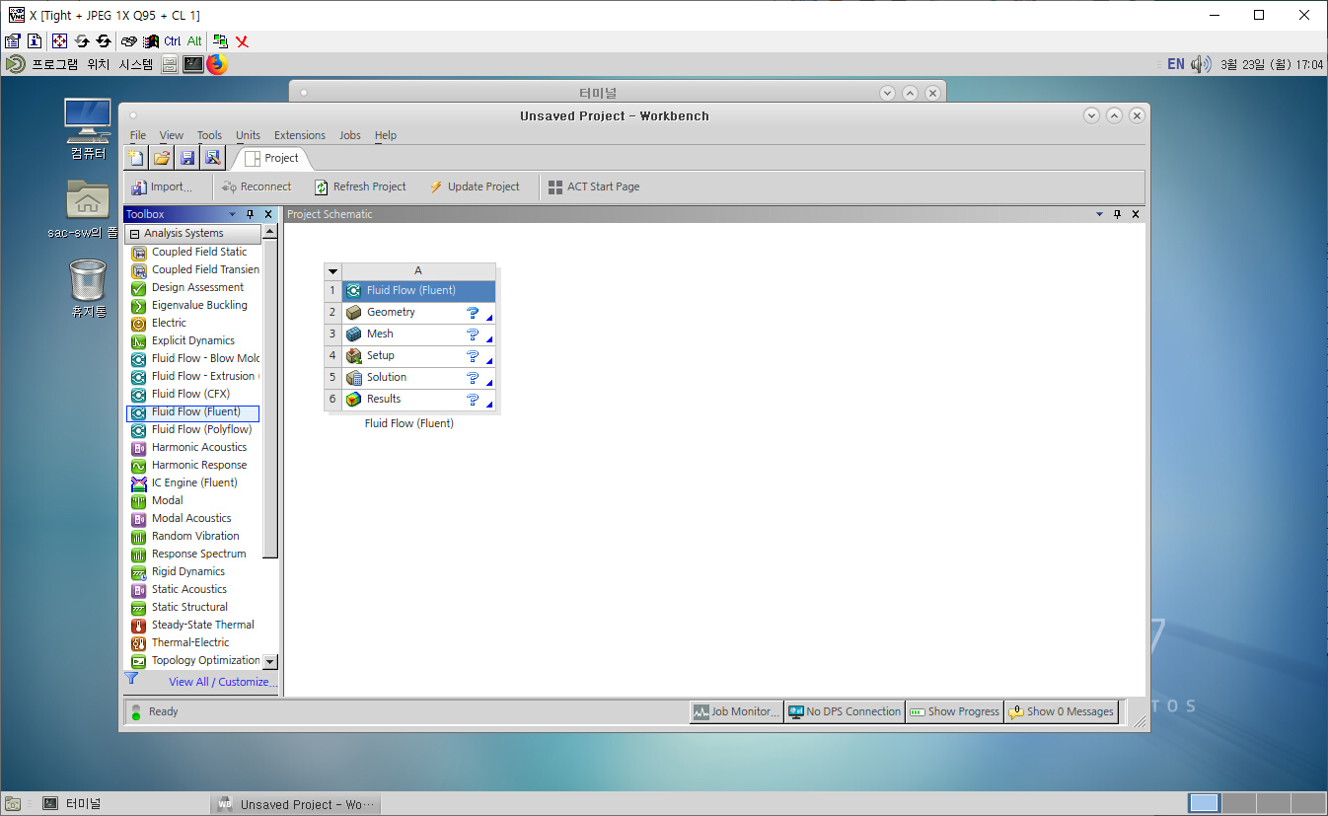
4-3. Workbench 실행
Workbench 실행 확인

Slide 9
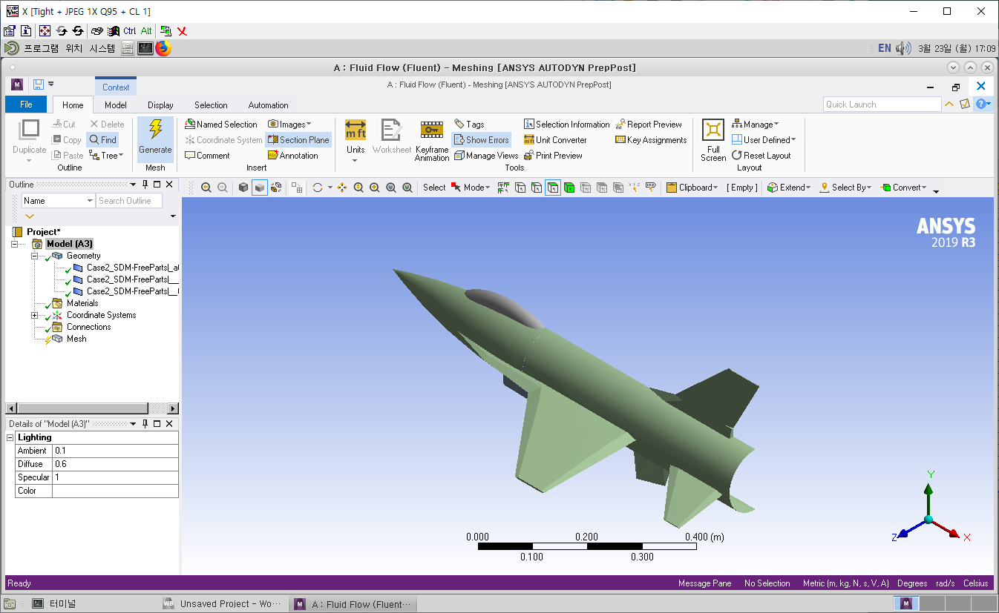
4-4. Workbench 실행
Workbench 실행 확인

